Slide 1
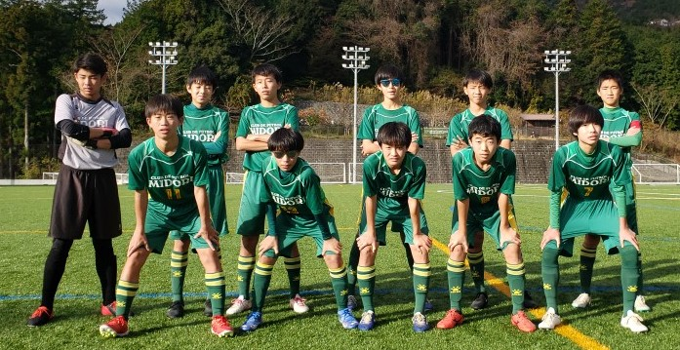
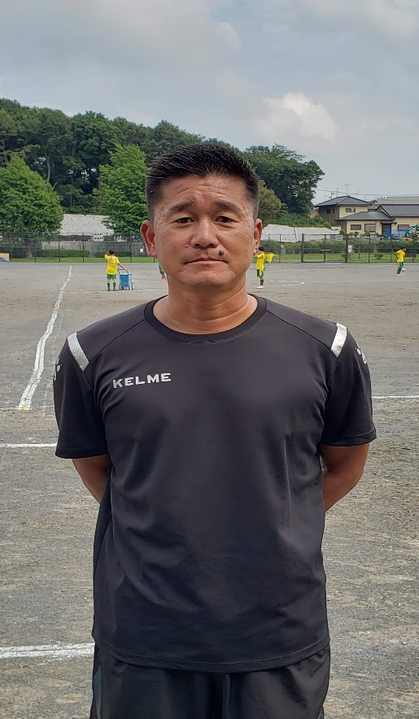
新Ｕ13選手募集！
進路に迷ってる選手
まだ間に合う
上手くなりたい
希望高校進路（豊富なパイプ）
人間的成長
先ずは体験練習をして雰囲気を感じてください。
詳しくはHP内の募集から
お問い合わせ先 （一社）スポーツクラブ緑 FC緑
TEL 045-507-7880
sc-midori.kamoi@muse.ocn.ne.jp

